Slide 1
Уборка без хлопот
Подготовила Балабанова Т. В.

Slide 2
Система ведения домашнего хозяйства Fly-lady или «Летающая леди»

Slide 3
На уборку уходит 15 минут в день, но тебе никогда не стыдно за свой дом перед гостями.

Slide 4
Разработала эту систему организации домашнего хозяйства и планирования времени американка Марла Силли.

Slide 5
Внешний вид.
С утра приводим себя в порядок: наносим свой обычный макияж и надеваем красивую и удобную одежду. Обязательно — обувь на шнуровке. Помогает чувствовать себя в форме и не распускаться. Действительно, если надеть трудноснимаемую обувь — то прилечь на диван и полистать журнал не хочется — надо нагибаться, развязывать узел…

Slide 6
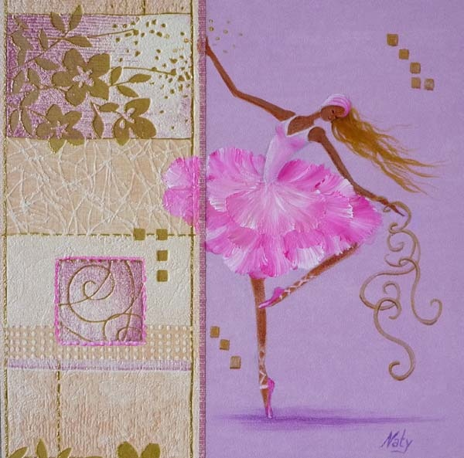

Slide 7
Для начала создай в своем доме одно место, олицетворяющее порядок.
Марла Силли предлагает кухонную раковину. Постоянно поддерживай чистоту в ней и постепенно множь аналогичные привычки, маленькими шажками продвигаясь вперед.
Помни, что от тебя никто не требует привести в идеальный порядок весь дом сразу.

Slide 9
Та работа по дому, которую нужно выполнять ежедневно, в системе «Летающей леди» называется «рутины».
Они у всех разные. Например, утренняя — привести себя в порядок, загрузить одежду и кухонные полотенца в стиральную машину, перекусить, вымыть посуду и вытащить чистое из стиральной машины, сразу разложив по местам. Вечерняя — приготовить одежду, которую ты наденешь завтра, подарить себе, любимой, полчаса — ванна с пеной, педикюр или сериал.

Slide 11
Расхламление дома.
«Хлам невозможно упорядочить». Хочешь уюта — научись избавляться от лишнего. Для семьи из двух человек, например, не нужно десять комплектов постельного белья — оставь четыре лучших. И порядка добиться легче, и вид спальни лучше.
Чтобы начать расхламление, для начала пройдись по дому и выброси 27 ненужных вещей (число пришло из учения фен-шуй). Книги, которые никогда не будешь перечитывать, неудачные подарки, лак для ногтей с вышедшим сроком годности. Повторяй эту процедуру хотя бы раз в месяц.
То, что выкинуть не решилась — в отдельный пакет и прячем на полгода. Затем, не заглядывая внуть, выбрасываем. К тому времени ты уже забудешь, что в нем лежит, но раз не понадобилось — значит, без этого прожить можно. Да и новые вещи легче появляются в доме, когда их старомодные прототипы освобождают им место

Slide 13
Не покупай новое, не избавившись от старого.
Купила комплект кухонных полотенец — одной рукой кладешь его в шкаф, другой тут же достаешь старые полотенца и отправляешь в мусор. Дай себе слово не покупать ничего нового, пока не используешь уже имеющиеся запасы круп и макарон. Это поможет расчистить шкафчик на кухне и сэкономит деньги. Их лучше потратить на набор емкостей для хранения — и навсегда избавиться от неопрятно выглядящих разномастных баночек, кулечков, мешочков…

Slide 15
Вовремя гаси «горячие точки».
Это места в доме, куда стоит положить что-то утром — к вечеру получишь мусорную кучку. Например, полочку в прихожей, прикроватную тумбочку и так далее. Уделяй две минуты в день для их уборки

Slide 17
Раздели квартиру на зоны.
Например, на этой неделе ты более тщательно убираешься в детской, а на следующей — в ванной и прихожей. Это особенно удобно делать с помощью рассылки: когда кто-то посторонний (а не свекровь) напоминает, что сегодня пора протереть шкафы в детской — это мобилизует. Рекомендуется завести таймер — и тратить на уборку зоны не больше 15-30 минут. Как успеешь, так и протрешь, это лучше, чем ничего. Соответственно, например, перебирая содержимое кухонного шкафа, достань ровно столько посуды, сколько ты успеешь убрать на место за это время. Чешутся руки продолжить — лучше переместись с тем же таймером к шкафу в другой комнате. Когда пройдешься по всем (устроив себе через 45 минут полноценный отдых в течение такого же времени) и останется желание закончить на кухне — можно и вернуться.
Ты удивишься, как много по такой странной, казалось бы, системе, умудришься сделать всего за пару часов…

Slide 19
Всегда и сразу убирай за собой.
Казалось бы, нет ничего проще, чем протереть плиту и кафель за ней сразу же после приготовления пищи. Но мы откладываем это и потом час оттираем жирные брызги с кафеля.

Slide 20
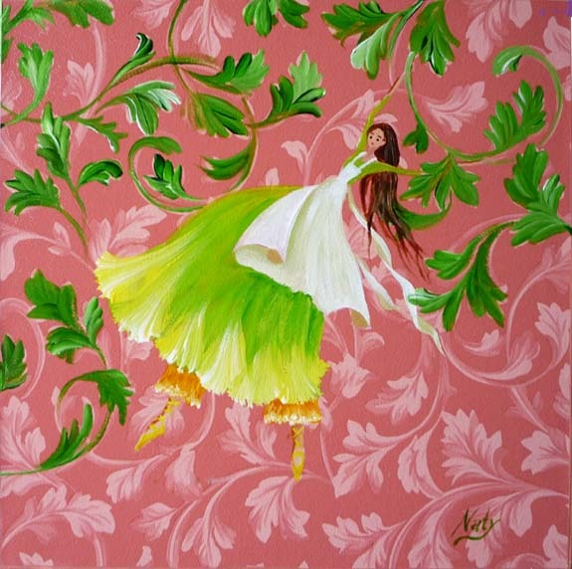

Slide 21
Балуем себя.
Этот пункт не менее значителен, чем остальные. Пей больше воды. Принимай ароматные ванны, читай в освободившееся время любимые книги, больше улыбайся — ведь именно для того, чтобы ты почувствовала себя женщиной, освободилась от быта и полюбила себя, система и задумана изначально. Обязательно освободи выходные от уборки и стирки — посвяти их семье.

Slide 22
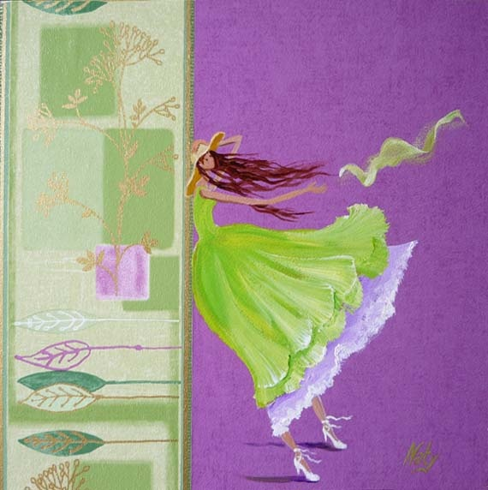

Slide 23
Игра в риэлтора.
Представь, что ты — риэлтор, и осмотри квартиру чужими глазами. Твоя задача — подсказать домовладельцу, что нужно сделать, чтобы дом выглядел лучше, перед тем как выставить его на продажу. Запиши все, что «советуешь»: «покрасить окно в спальне», «заменить ручки на комоде» и так далее.
Постепенно, включая это в свои планы уборки, ты сделаешь свой дом уютнее.

Slide 25
Еще важное: не делай два дела одновременно!

Slide 26
Не пытайся сразу же «с понедельника» стать другим человеком! Иначе перегоришь, сделав слишком много и слишком быстро.

Slide 27
Иллюстрации французской художницы Nathalie Armand.

Slide 28
http://www.liveinternet.ru/
Источник информации :

